Slide 1
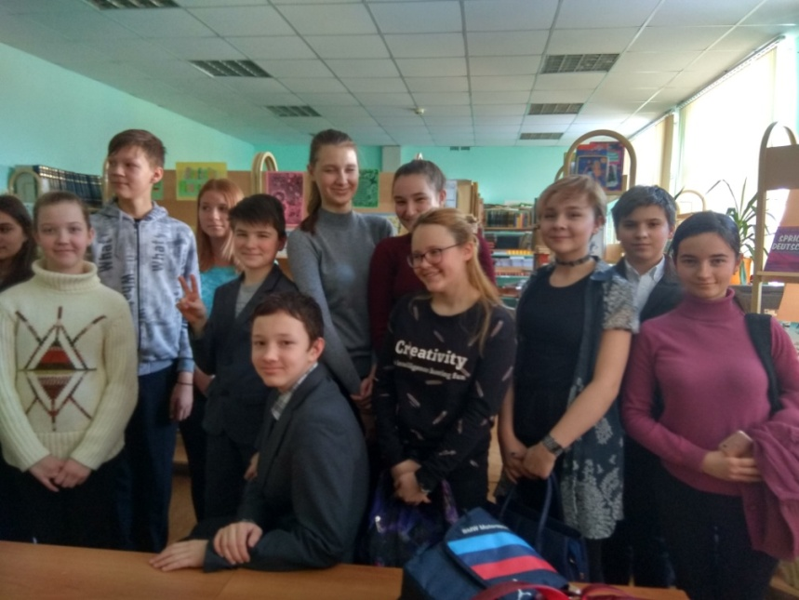
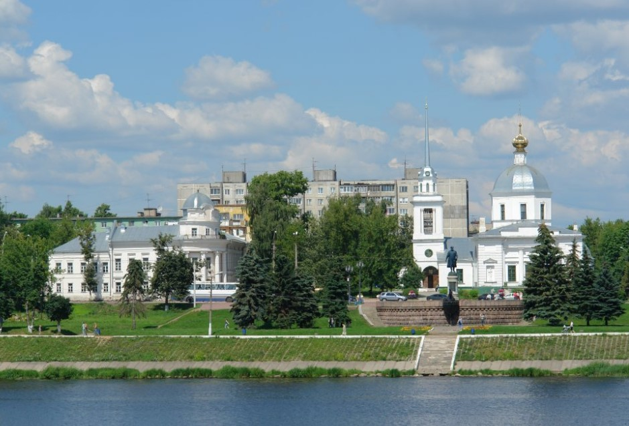
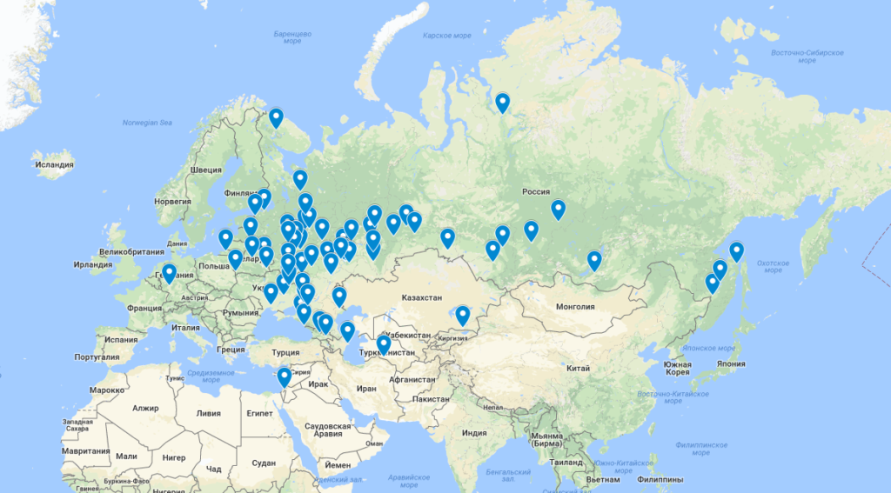
Тверь читает рассказы «Доброй лиры»

Slide 2
Рейтинги
Рассказы для детей
«Возвращение» и «Котенок пищит»
«Юлькина любовь»
«Семейный дневник»
Фантастика
«Реалити планеты Нептун»
«Здесь твой дом» и «Отраженные облака»
«Проводник»

Slide 3
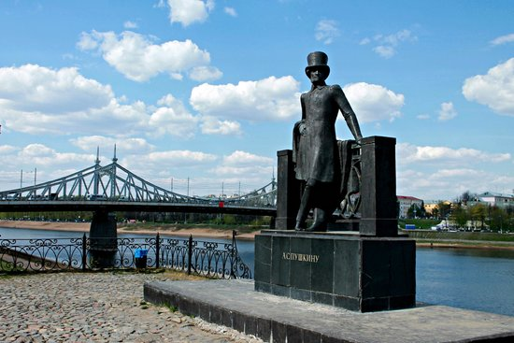
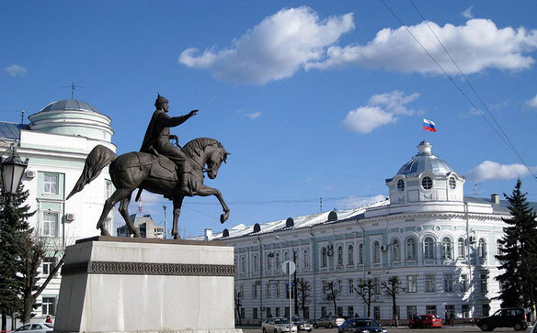
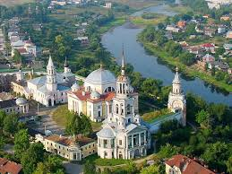
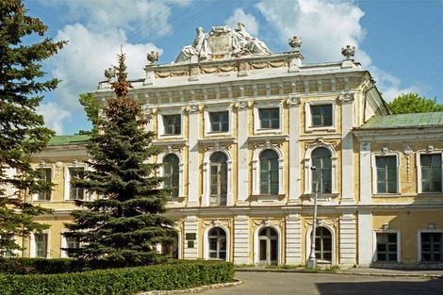
Здравствуйте, это мы.

Slide 4
«Мне понравился рассказ “Здесь твой дом”, потому что в нем выше всего поставлены семейные ценности».
«В рассказе “Котенок пищит “ я увидела реальных людей. Хорошо, что автор напоминает нам о доброте на примере истории с беззащитным существом».
«А в “Нилли в разных башмаках” такая прикольная история рассказана! Как у гномов невесту украли и они попали к злому кукольнику».
«Про оборотня “Проводник”читали? Мне сначала страшно было, а потом Макса жалко. Но ему девочка помогла. Молодец! Смелая оказалась».

Slide 5
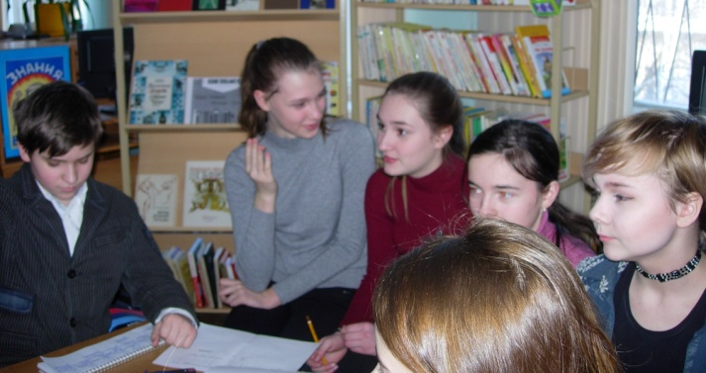
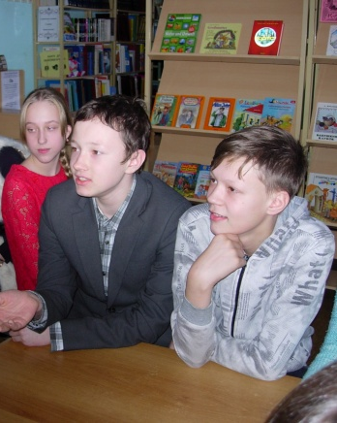
«Прочитав рассказ “Снеговичок”,
я окунулась в атмосферу новогодних праздников».
«Про Самоварчик рассказ интересный, можно было бы продолжить его».
«Рассказ “Синяя птица” добрый и поучительный. Он дает пример, каким должен быть человек».

Slide 6
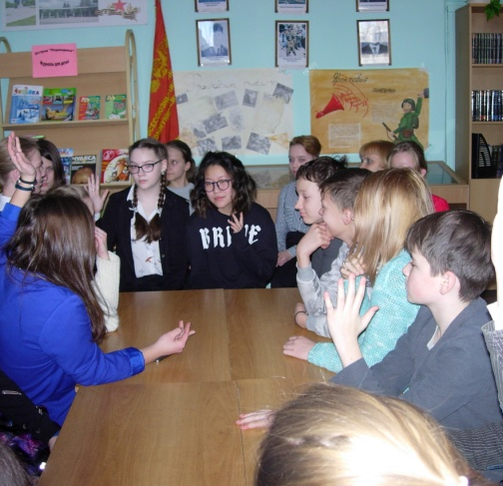
«”Юлькина любовь” - очень хорошее произведение. Я понял в нем, что нужно смотреть внутрь человека, а не на его внешность».
«Каждая вторая семья может узнать себя в “Семейном дневнике”. Мне в рассказе понравилась мысль, что семья должна быть единым целым и переживать горе и радости вместе».

Slide 7
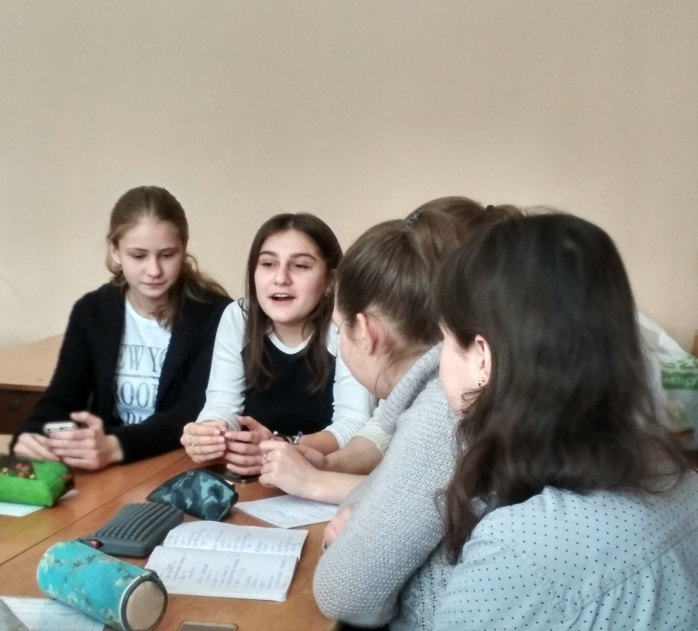
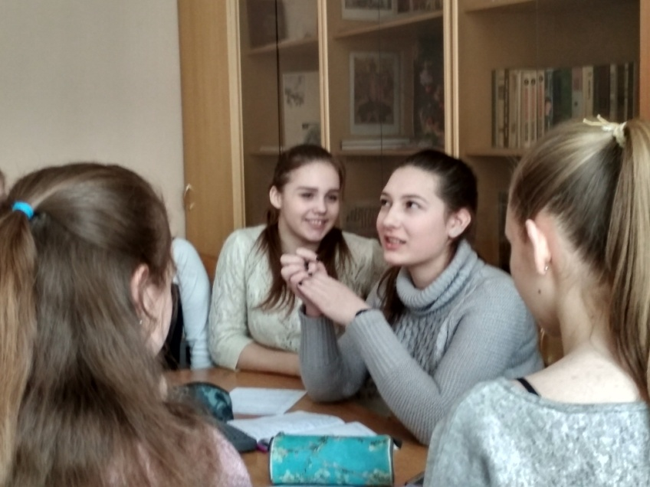
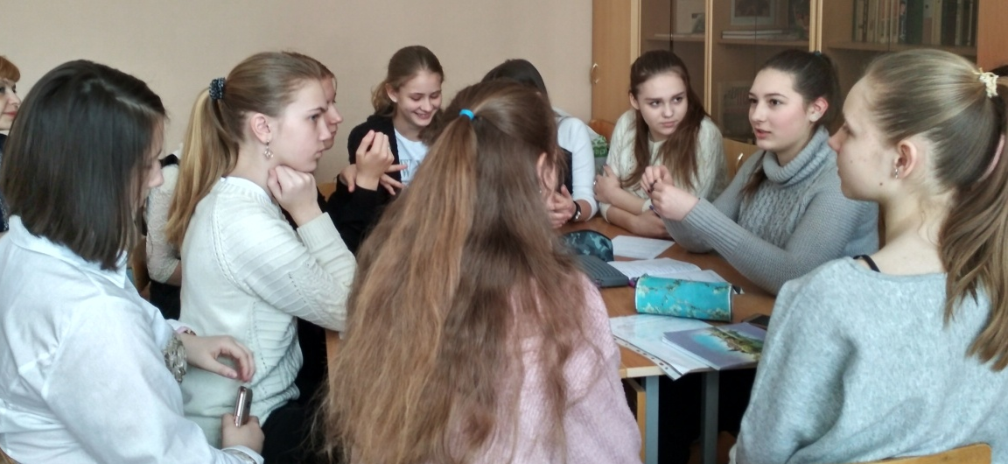
«В рассказе “Это тебе” тронула до слез душевная молодость старика и его беззаветная любовь к внучке».
«”Возвращение” – рассказ о суровом времени и о трогательной любви матери к сыну».
«“Реалити планеты Нептун” – произведение смешное, страшное и интересное. Я будто сама попала в телешоу и к клонам и хотела бы прочитать, что случилось дальше».

Slide 8
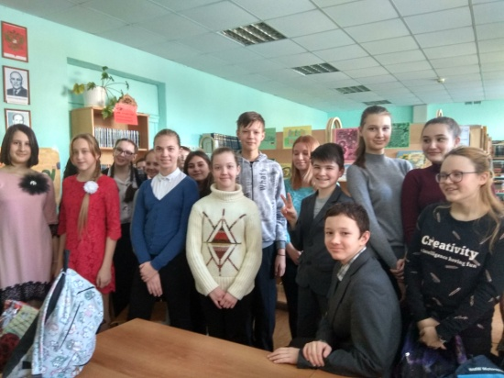
До новых встреч!

